Slide 1
Révision
MIASS 231.1
MATHÉMATIQUES
(APPLIQUÉES AUX SCIENCES SOCIALES) 3
© El Hadj Touré, Ph D. Sociologie
Section de sociologie, UGB de St-Louis
Statistiques descriptives
Notes:
…

Slide 2
Consignes de l’examen
Samedi 6 mai, 12h-14h, C16
Tous les documents imprimés sont autorisés
Attention, piège!
L’examen peut se faire sans consultation de documents
Apportez une calculatrice de base
Opérations arithmétiques
L’ordinateur, la tablette et le téléphone sont interdits
Répondez rapidement à la suite des questions du cahier
Vous pouvez utiliser un crayon effaçable
Soyez bref et précis
La notation: justesse des calculs & rédaction de qualité

Slide 3
Au programme
Description statistique
Classification des variables
Statistiques descriptives & questions de recherche
Distribution de %
Ratio, taux, %, proportion
% de variation
Mesures de tendance centrale
Mode, médiane & moyenne
Avantages & inconvénients
Mesures de variation
Variance & écart-type
Coefficient de variation
Asymétrie & aplatissement
Scores standardisés-z
Interprétation statistique et interprétation sociologique
Aperçu de l’examen intra
Type de questions
Contenu de l’épreuve

Slide 4
Concepts statistiques de base
Variable qualitative vs variable quantitative
Une variable est dite qualitative lorsque ses valeurs possibles sont des catégories (qualités)
Elle est nominale lorsque ses catégories servent simplement à identifier, nommer les individus. Ex: sexe (1.homme, 2.femme)
Elle est ordinale lorsque ses catégories sont ordonnées. Ex: niveau d’éducation (1.primaire, 2.secondaire, 3.post-secondaire)
Une variable quantitative est une variable d’intervalles/ ratio, dont les valeurs sont des nombres (quantités)
Elle est continue lorsque les nombres, arrondis, contiennent intrinsèquement des décimales. Ex: âge (20ans,21ans, 22ans…)
Elle est discrète lorsque les nombres, séparés, relèvent d’un comptage. Ex: nombre d’enfants dans une famille (0; 1; 2;...)

Slide 5
Concepts statistiques de base
Remue-méninges
Dans les questions suivantes, nommez les variables et dites laquelle est discrète, continue, nominale ou ordinale. Justifiez!
Depuis combien de temps êtes-vous marié(e)?
Combien de membres compte-t-elle votre famille?
La religion est-elle importante? (très, assez, peu, pas du tout)
À quelle religion appartenez-vous?
Un chercheur veut étudier la consommation de cigarettes chez les élèves du cycle secondaire de Saint-Louis
Quelle est l’unité d’analyse de l’étude?
Quelles sont les questions qu’il peut poser pour obtenir des informations sur l’importance de la consommation?
Variable qualitative nominale (précisez les valeurs)
Variable qualitative ordinale (précisez les valeurs)
Variable quantitative (précisez les valeurs)

Slide 6
Description statistique
Aperçu des techniques
Statistiques descriptives= l’objet est de décrire un ensemble de données, surtout d’échantillon, afin de les rendre plus intelligibles, communicables, utiles (réduction)
Distribution de fréquences (f) et de pourcentages (%)
Quel est le degré d’importance ou l’ampleur d’un phénomène?
Mesures de tendance centrale
Quel est le score typique, le plus représentatif d’un phénomène?
Mesures de variation ou dispersion
Quel est le degré de variabilité d’un phénomène (homogénéité)?
Les statistiques inférentielles (2e volet) seront abordées au second semestre dans le cadre du MIASS241.1

Slide 7
Distribution de pourcentages
Proportions, %, taux & ratios
Une étude porte sur la représentativité féminine en socio à l’UGB: homme (79) ; femme (75); n = 154 (Maths 4)
Proportion de femmes =
Pourcentage de femmes =
Taux de féminité (100) =
Ratio femmes: hommes =
Selon la Banque mondiale, avec 15 420 000 habitants, le Sénégal compte 1 066 médecins (public) en 2017. Quel est le taux de médecins et le ratio au Sénégal?
Taux de médecins/100 000 =
Ratio d’habitants par médecin =
75/154
= 0,49
0,49*100
= 49%
= 49%
75/79
= 0.95
(1066/15 420 000)*100 000
= 6,9
(15 420 000/1 066)
= 14 465

Slide 8
Distribution de pourcentages
% de variation
Selon la Banque mondiale, le PIB/hbt du Sénégal est passé de 617$ en 2000 à 1 318$ en 2012. Quel est le % d'augmentation du PIB/hbt de 2000 à 2012?
Formule du % de variation (augmentation ou diminution)
Calcul
Quel est le % d'augmentation du PIB/hbt de 2012 à 2020, si en 2020 le PIB/hbt s’élève à 1 488$?
$$\text{\% }\text{de} \text{variation} =\frac{\text{1318}\text{ − }\text{617}}{\text{617}}∗100=114\%$$
$$13\%$$

Slide 9
Mesures de tendance centrale
Le mode
Valeur qui présente la fréquence la plus élevée dans une distribution donnée (Mo): «c’est la valeur à la mode»
Le mode est égal à 2. Une pluralité d’étudiants, soit 37%, désirent avoir une famille constituée de deux enfants

Slide 10
Mesures de tendance centrale
La médiane
Valeur qui divise en deux parties égales un ensemble ordonné de scores d’une variable quantitative (Md)
50e centile (C₅₀). Les centiles C_{i} divisent les scores en 100 parties =
2e quartile (Q₂). Les quartiles Q_{i} divisent les scores en 4 parties =
------------------- ------------------- ------------------- -------------------
La médiane s’interprète ainsi : « au moins 50% des individus ont le score médian ou moins »
Ex. avec n impair (n=5): 31 35 39 45 50
Ex. avec n pair (n=6): 30 34 38 42 49 55
25%
Md
25%
25%
25%
X_{min}
Q₁/C₂₅
Q₂/C₅₀
Q₃/C₇₅
X_{max}
40

Slide 11
Mesures de tendance centrale
La moyenne
La moyenne est la somme Σ de tous les scores X_{i} d’une variable quantitative, relativisée par le nombre d’individus
Données d’échantillon Données de population
Statistique X = Σ X_{i} Paramètre μ = Σ X_{i}
n N
Calcul avec données brutes
Nombre d’enfants désiré chez 10 cas: 0 4 1 2 3 4 4 1 2 4
X = (0+4+1+2+3+4+4+1+2+4) / 10 = 2,5 enfants par femme
Interprétation statistique
La moyenne est égale à 2,5. Autrement dit, le nombre moyen d’enfants par femme est de 2,5 dans l’échantillon.

Slide 12
Mesures de tendance centrale
Soit la distribution de revenu en $ de 7 employés
20000, 22000, 34000, 34000, 35000, 36000, 500000
Moyenne = 96714$;
Médiane = 34000$;
Mode = 34000$
Au contraire de la médiane et du mode, la moyenne est affectée par la présence du cas déviant (500000)
Toutefois, elle intègre toute l’information contenue dans les scores
La médiane est appropriée pour créer deux groupes, et le mode lorsqu’on veut le score réel le plus fréquent
Les mesures de tendance centrale ne disent pas tout: elles n’informent pas sur la dispersion des scores
Moyenne, Médiane & Mode

Slide 13
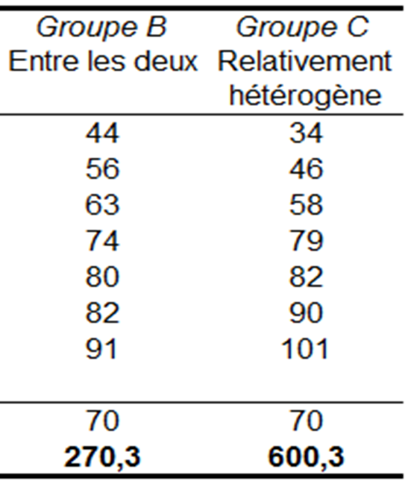
Mesures de variation
La variance d’un échantillon
(X_{i} – X)
(X_{i} – X)²
64-70=-6 66-70=-4 68-70=-2 69-70=-1 70-70= 0 71-70= 1
82-70=12
36
16
4
1
0
1
144
Σ
0
202
= 202 / (7-1) =
La variance est difficile à interpréter. On préfère la ramener sur une échelle comparable à celle des scores sur lesquels elle est calculée.

Slide 14
Mesures de variation
L’écart-type d’un échantillon
Pour l’exemple précédent, voici les écarts-types :
S₁ = √33,7 =
S₂ = √270,3 =
S₃ = √600,3 =
Interprétation statistique: L’écart-type du groupe A est de 5,8. Environ 2/3 des notes (68%) se situent à ± 5,8 de la moyenne 70, soit entre 64,2 (70-5,8) et 75,8 (70+5,8)
Comme la moyenne, l’écart-type subit l’effet des cas déviants
5,8
16,4
24,5

Slide 15
Mesures de variation
Coefficient de variation relative
On désire comparer les revenus des médecins de la Russie à ceux du Québec (Simard: 97)
À quel endroit observe-t-on une plus grande disparité dans les revenus et quelle est la distribution la plus homogène?
Interprétation statistique: Les CV sont de 17,8% (Québec) et 4% (Russie). Le Québec présente les revenus les plus disparates (CV≥15%) et c’est plus homogène en Russie
Nation | Revenu moyen | Écart-type du revenu | Coefficient de variation
Russie | 1623 roubles | 65 roubles
Québec | 115 600 $ | 20 567 $
?
4,0%
?
17,8%

Slide 16
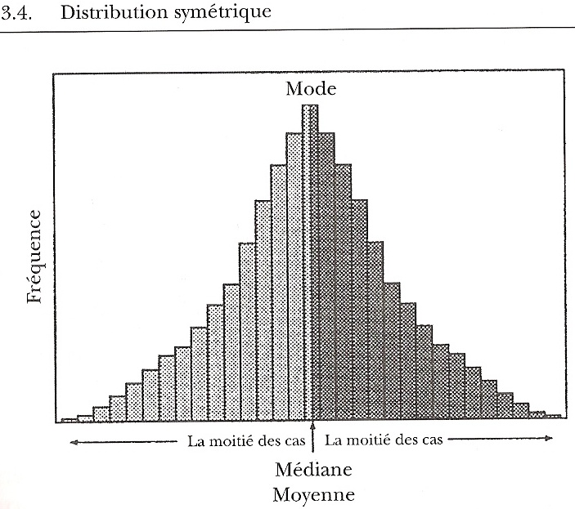
Mesure de variation
Deux formes de distribution: Asymétrie & kurtose
Asymétrie= -
Asymétrie= +
Asymétrie= 0
Kurtose= +
Kurtose= 0
Kurtose= -

Slide 17
Mesures de variation
Scores standardisés ou scores-z
Qui de ces deux étudiants de socio (Mamad) et géo (Dija) de l’UGB a la meilleure note par rapport à sa classe?
Note standardisée de Mamad: (17- 14) / 3 = 6/6 = 1,00
Note standardisée de Dija: (16 – 12.5) / 2 = 1,75
Interprétation stat.: Les cotes-z respectifs de Dija et Mamad sont de 1,75 et 1. La note de Dija est meilleure: elle se situe à 1,75 écart-type au-dessus de la moyenne de sa classe
Étudiant | Note | Moyenne | Écart-type | Score-z
Mamad | 17 | 14 | 3
Dija | 16 | 12,5 | 2
1
1,75

Slide 18
Statistiques descriptives
Interprétation statistique
Un sociologue s’intéresse au nombre d’heures passées sur Internet par jour chez 100 étudiants inscrits en L2 de sociologie à l’UGB (n=100). Interprétez statistiquement chacune des statistiques ci-dessous?

Slide 19
Aperçu de l’examen
Questions objectives de compréhension
Identifier la variable clé et l’unité d’analyse d’une étude quanti.
Différencier les variables : nominale, ordinale, discrète, continue
Questions de calculs et problèmes pratiques
Calculer les mesures suivantes: ratio, taux, % de variation, écart-type, coefficient de variation
Classer des individus selon leurs scores-z
Analyse de statistiques descriptives
Savoir interpréter statistiquement: mode, médiane, moyenne, écart-type, coefficient d’asymétrie et d’aplatissement, quartiles

Slide 20
BON SUCCÈS ☺

